Slide 1


Tipos de Atributos de Dados

Slide 2






Este quadrinho foi criado como parte do projeto de pesquisa Comixplain, financiado pela Universidade de Ciências Aplicadas de St. Pölten (USTP) por meio do Innovation Call 2022.
Equipe:
Victor-Adriel De-Jesus-Oliveira
Hsiang-Yun Wu
Christina Stoiber
Magdalena Boucher
Alena Boucher
Contato:
victor.oliveira@ustp.at
Ilustrações: Magdalena Boucher & Alena Boucher
Tipos de Atributos de Dados © 2025 by Comixplain Team (Victor-Adriel De-Jesus-Oliveira, Hsiang-Yun Wu, Christina Stoiber, Magdalena Boucher, and Alena Boucher) with illustrations by Magdalena Boucher and Alena Boucher, University of Applied Sciences St. Pölten (USTP), licensed under CC BY-SA 4.0
https://www.comixplain.cc

Slide 3
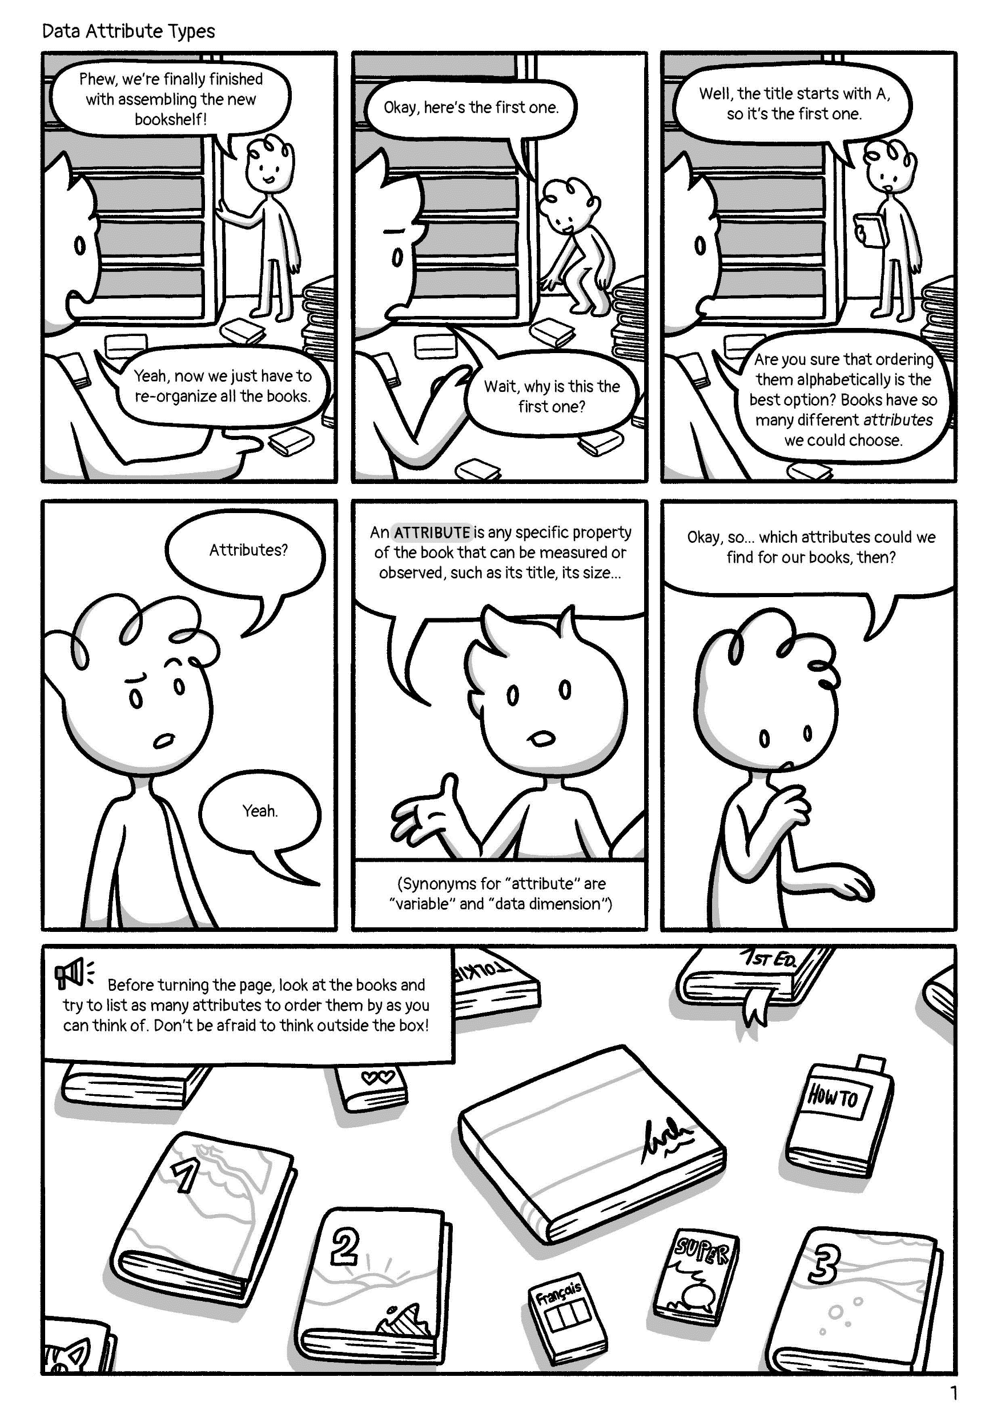
Atributos?
Tipos de Atributos de Dados
Ufa, finalmente terminamos de montar a nova estante!
Ok, aqui vai o primeiro.
O título começa com A, então é o primeiro.
Sim, agora só nos resta reorganizar todos os livros.
Tem certeza que organizá-los em ordem alfabética é a melhor opção? Livros têm muitos atributos diferentes para escolher.
Ei, por que esse é o primeiro?
Um ATRIBUTO é qualquer propriedade específica do livro que possa ser medida ou observada, como seu título, seu tamanho...
Ok, então... quais atributos poderíamos encontrar para os nossos livros, então?
Sim.
(São sinônimos de "atributo“ os termos "variável" e "dimensão de dados")
Antes de virar a página, olhe para os livros e tente listar o máximo de atributos que você possa imaginar e que possamos usar para ordená-los.

Slide 4
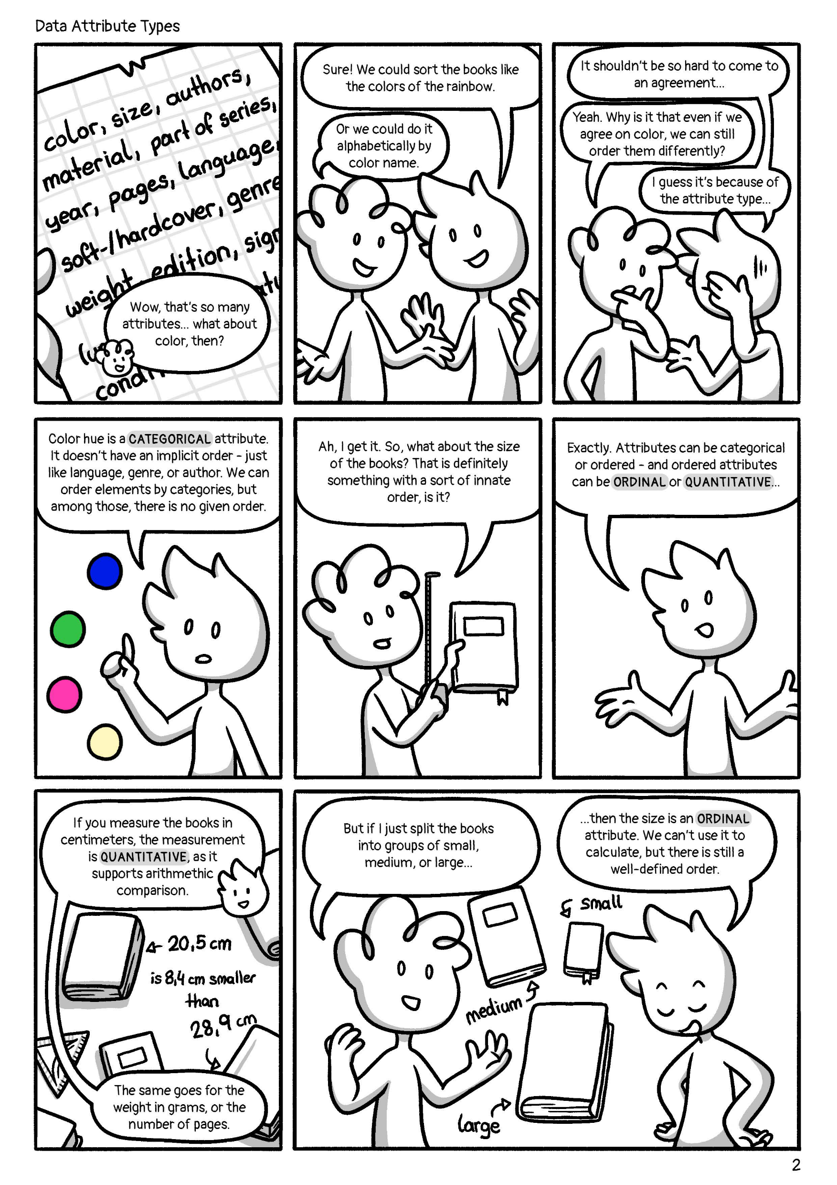
Acho que é por causa do tipo de atributo...
Tipos de Atributos de Dados
Claro! Poderíamos ordenar os livros como as cores do arco-íris.
Não deveria ser tão difícil de chegar em um acordo...
Ou em ordem alfabética pelo nome da cor!
Mesmo concordando com cor, ainda podemos ordená-las de forma diferente?
Nossa, são tantos atributos... O que acha de usarmos cor?
A tonalidade da cor é um atributo CATEGÓRICO. Não tem uma ordem implícita – como gênero ou autor do livro. Podemos ordenar elementos por categorias, mas entre elas, não há uma ordem pré-estabelecida.
Ah, eu entendo! E que tal o tamanho dos livros? Isso é definitivamente algo com uma espécie de ordem inata, não é?
Exatamente! Atributos podem ser categóricos ou ordenados – e os atributos ordenados podem ser ORDINAIS ou QUANTITATIVOS...
Se você medir os livros em centímetros, a medida é QUANTITATIVA, pois suporta comparação aritmética.
Mas se eu apenas dividir os livros em grupos de livros pequenos, médios, e grandes...
... então o tamanho é um atributo ORDINAL. Não podemos usá-lo em cálculos, mas ainda há uma ordem bem definida.
O mesmo vale para o peso em gramas, ou o número de páginas.

Slide 5
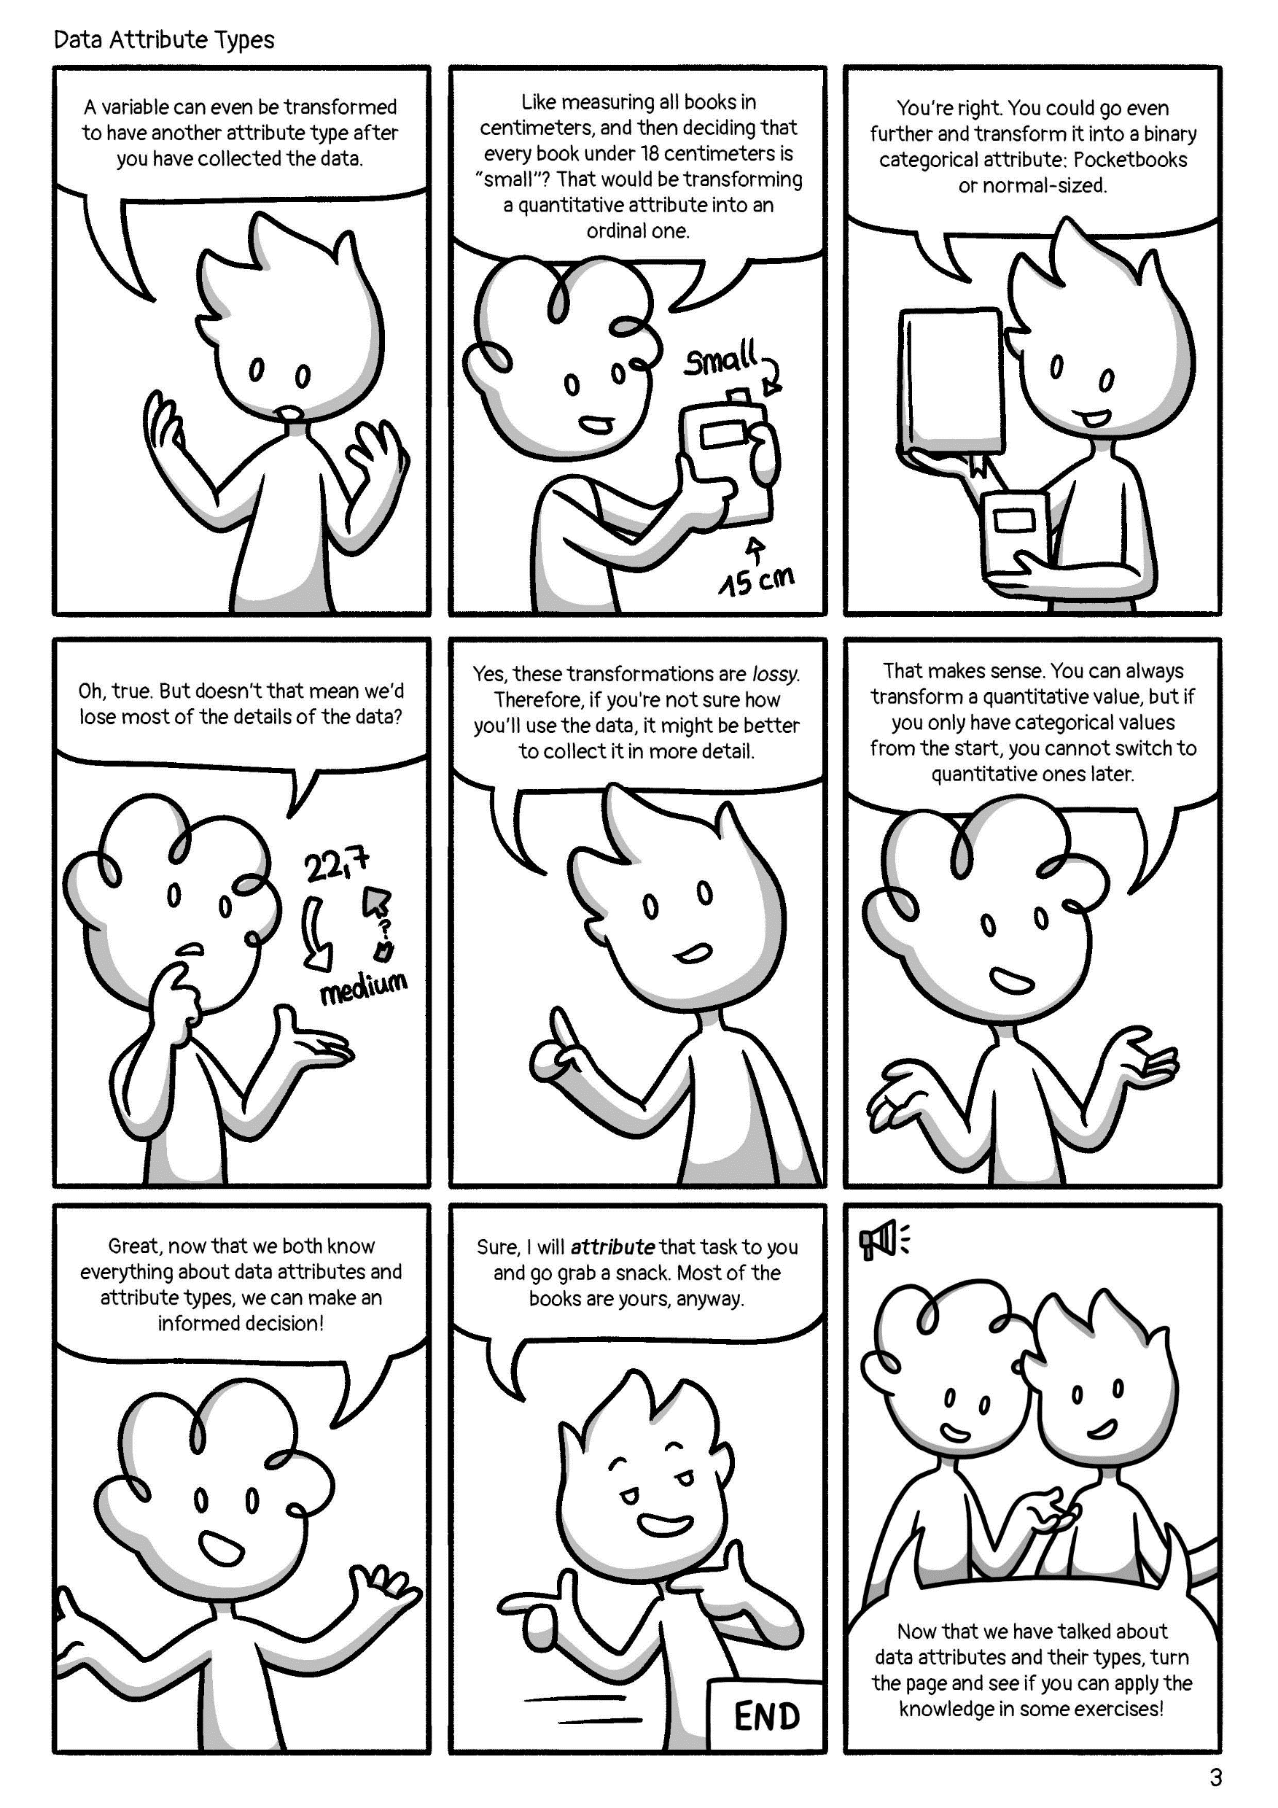
Ótimo, agora que nós dois sabemos tudo sobre atributos de dados e tipos de atributos, podemos tomar uma decisão informada!
Tipos de Atributos de Dados
Uma variável pode até ser transformada depois de coletar os dados para que tenha um outro tipo.
Como medir todos os livros em centímetros e depois decidir que todo livro com menos de 18 centímetros serão registrados como "pequeno"? Isso seria transformar um atributo quantitativo em ordinal.
Correto. Você poderia ir ainda mais longe e transformá-lo em um atributo categórico binário: por exemplo, livro de bolso ou de tamanho normal.
Ah, é verdade. Mas isso não significa que perderíamos a maioria dos detalhes dos dados coletados?
Sim, são transformações com perdas de dados. Logo, se você não tem certeza de como você vai usar os dados, é melhor coletá-los com mais detalhes.
Faz sentido. Você sempre pode transformar um valor quantitativo. Mas se você tiver apenas valores categóricos ou ordinais desde o início, não poderá alternar para valores quantitativos mais tarde.
Claro. Falando em atributo... eu vou atribuir essa tarefa a você e ir pegar um lanche. Me avisa quando tiver acabado.
Agora que já falamos sobre atributos de dados e seus tipos, vire a página e veja se consegue aplicar o conhecimento em alguns exercícios!
FIM

Slide 6
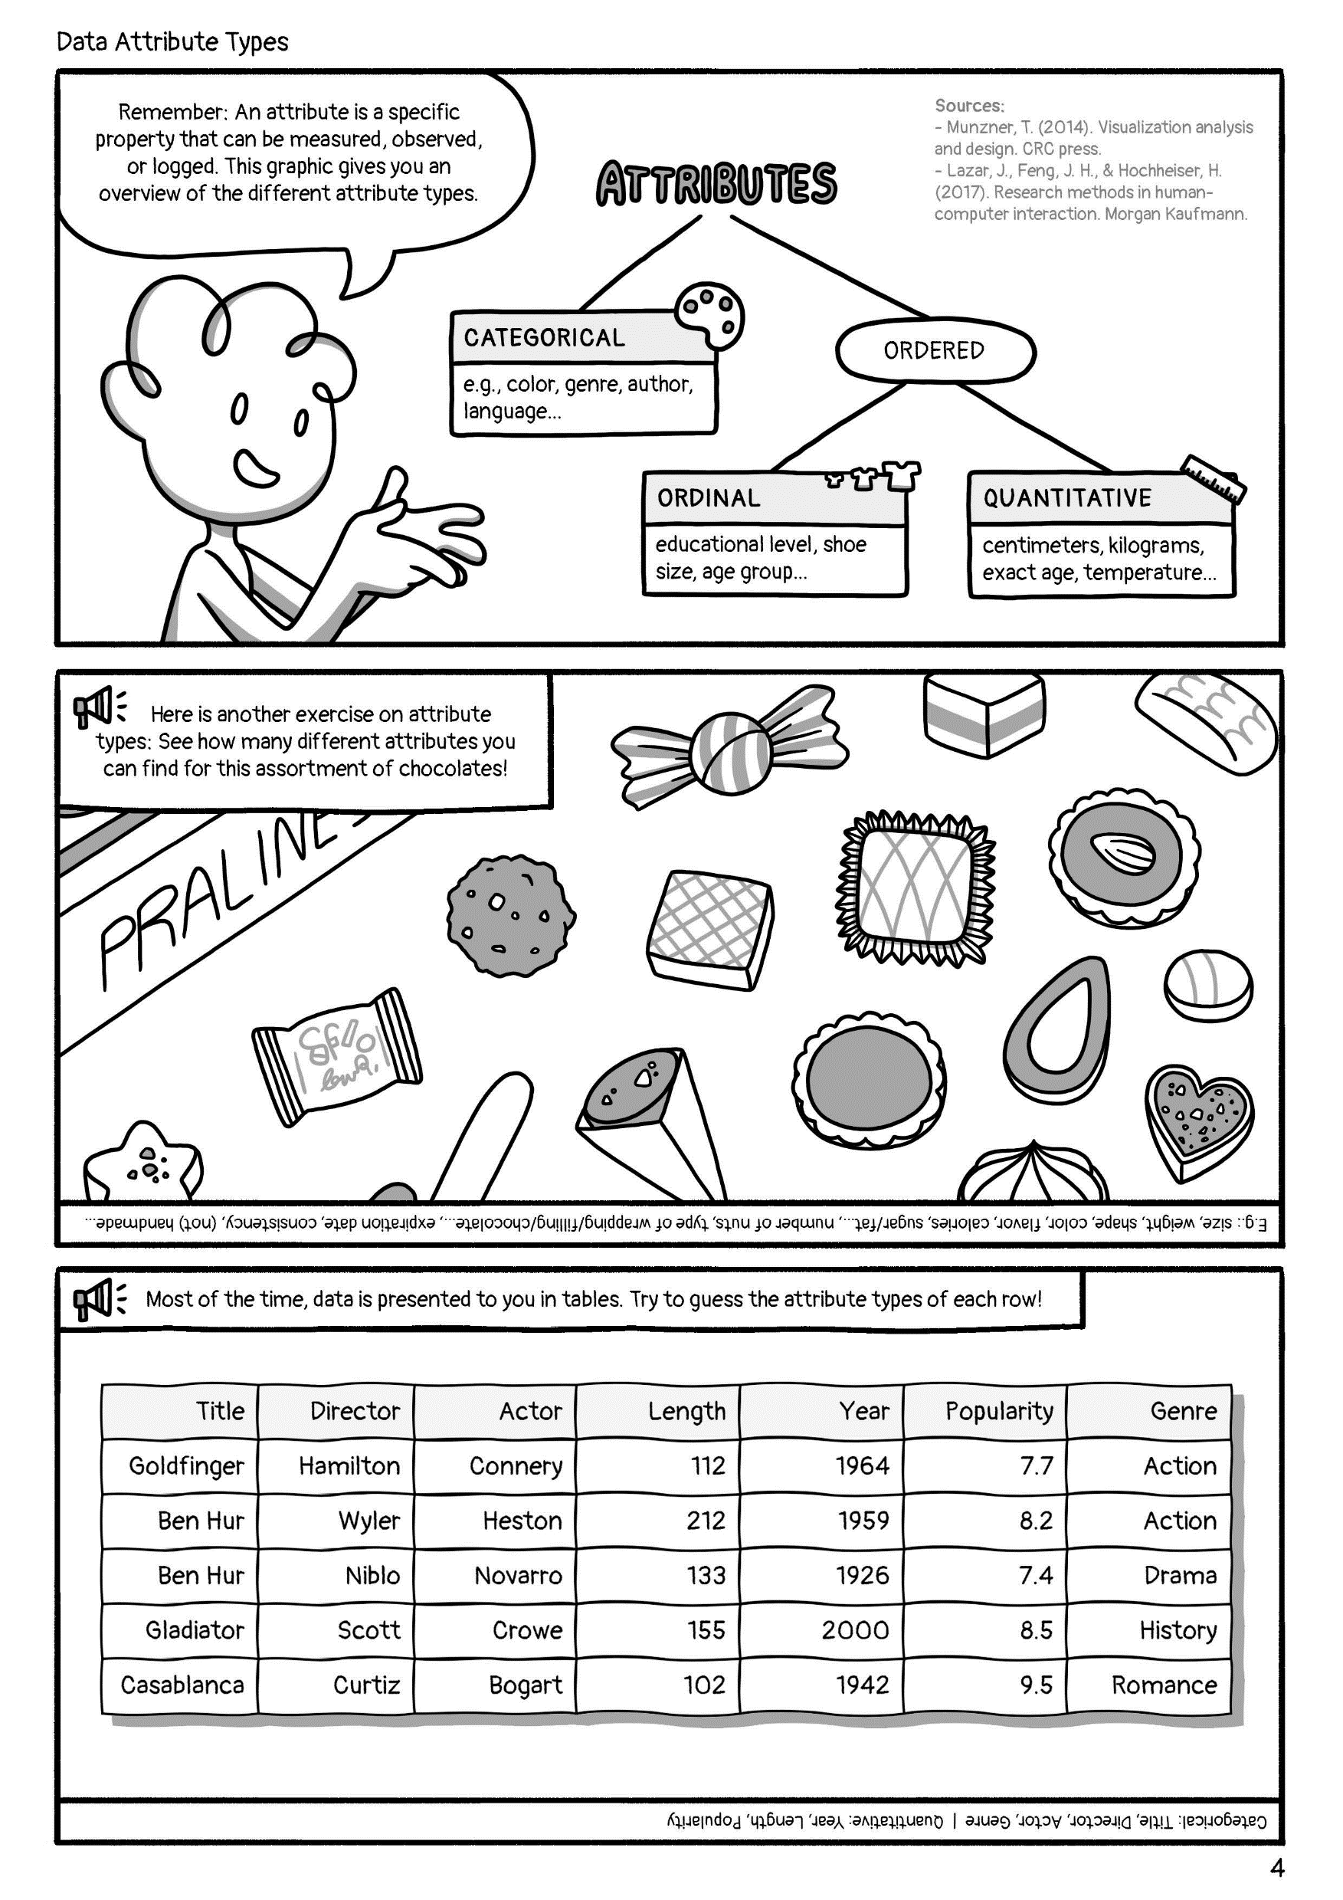

ATRIBUTOS
Tipos de Atributos de Dados
Lembre-se: um atributo é uma propriedade específica que pode ser medida, observada ou registrada. O gráfico ao lado fornece uma visão geral dos diferentes tipos de atributo.
Referências:
CATEGÓRICO
ORDENADO
Ex.: cor, gênero, autor, língua
ORDINAL
QUANTITATIVO
Ex.: escolaridade, tamanho da camisa, faixa etária...
Ex.: centímetros, kilos, idade exata, temperatura...
Descreva todos os diferentes atributos que você possa encontrar para essa variedade de chocolates!
Exemplo: tamanho, peso, formato, cor, sabor, calorias, quantidade de nozes, tipo de embalagem, data de validade, consistência, se é um doce caseiro...
Dados são geralmente apresentados em tabelas. Tente adivinhar os tipos de atributo de cada coluna!
Título
Diretor
Ator
Duração
Ano
Popularidade
Gênero
Categórico: Título, Diretor, Ator, Gênero | Quantitativo: Duração | Ordinal: Ano, Popularidade

Slide 7

Como citar este documento: De-Jesus-Oliveira, V.-A., Boucher, M., Boucher, A., Wu, H.-Y., & Stoiber, C. (2025). Tipos de Atributos de Dados. University of Applied Sciences St. Pölten (USTP). https://www.comixplain.cc Este quadrinho foi adaptado de: Tipos de Atributos de Dados © 2023 by Comixplain Team: Victor-Adriel De-Jesus-Oliveira, Hsiang-Yun Wu, Christina Stoiber, Magdalena Boucher, and Alena Ertl, with illustrations by Magdalena Boucher and Alena Ertl, all employed by Sankt Pölten University of Applied Sciences is licensed under CC BY-SA 4.0.
Fontes:
Munzner, T. (2014). Visualization analysis and design. CRC press.
Lazar, J., Feng, J. H., & Hochheiser, H. (2017). Research methods in human-computer interaction. Morgan Kaufmann.

